Slide 1
Інформація про учасників АТО ЗОШ І-ІІ ступенів с. Дзвиняч

Slide 2
Інформація про учасників АТО по Дзвиняцькій сільській раді
№ | Прізвище ім*я по-батькові | Дата народ-ження | Дата мобілі-зації | Дата демобілі-зації | Примітка
1 | Народовий Ігор Петрович | 2.12.1971 | 28.08.2014 | 15.09.2015
2 | Молдавець Роман Ярославович | 15.02.1983 | 10.02.2014 | 10.04.2015
3 | Чижик Степан Миколайович | 17.09.1974 | 29.07.215 | 06.10.2016 | Слу-жить по контра-кту
4 | Сидорук Валентин Іванович | 12.06.1972 | 17.09.2015 |  | Несе службу в даний час
5 | Курляк Мирослав Васильович | 22.01.1963 | 5.06.2014 | 6.10.2014
6 | Чухрій Ростислав Васильович (Дуплиська сільська рада) | 22.02.1976 | 21.05.2015 | 01.07.2016

Slide 3
Воїне, лицарю славний, Ти зброю тримаєш в руках, Щоб на Українську державу Злий не позарився враг.

Slide 4
Зустріч з воїном АТО у ЗОШ І-ІІ ступенів с. Дзвиняч.
Просто хочемо ще раз сказати «спасибі» бодай
За цю тишу вечірню, за краплю роси на долоні.
Знайте, віримо щиро: зруйнує те пекло наш край,
Ви зруйнуєте, милі, кохані такі, несторонні!

Slide 5
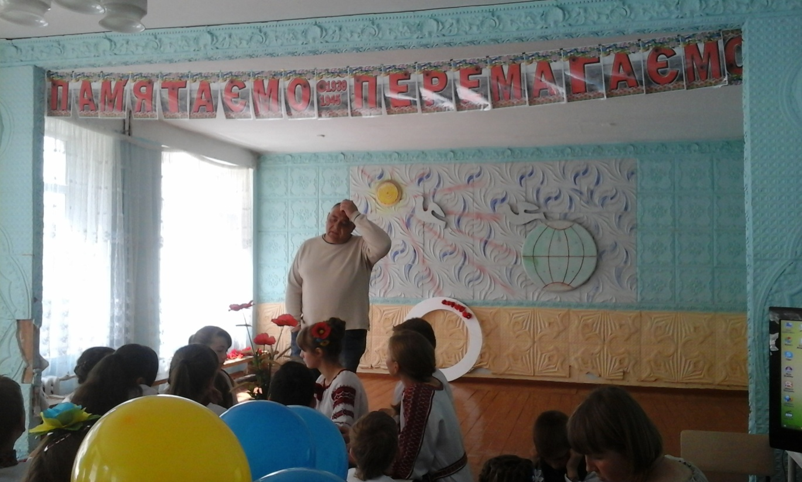
Зустріч з воїном АТО у ЗОШ І-ІІ ступенів с. Дзвиняч.

Slide 6
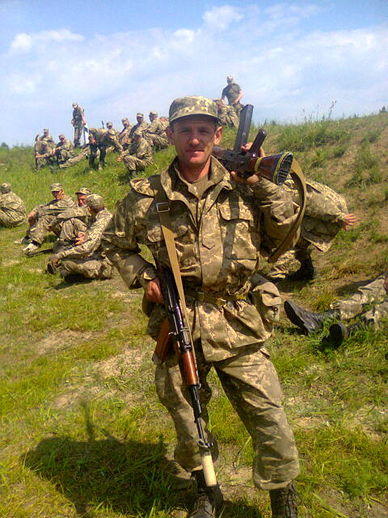
Будь мужній і будь достойний Ти слави своїх батьків, Відважний вкраїнський воїне Нащадку славних козаків

Slide 7
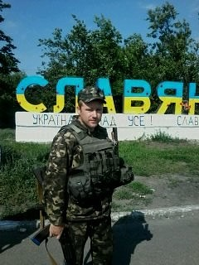
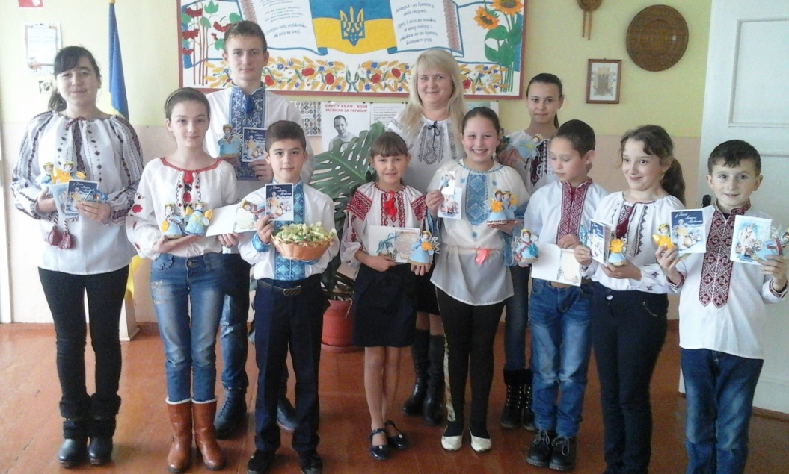
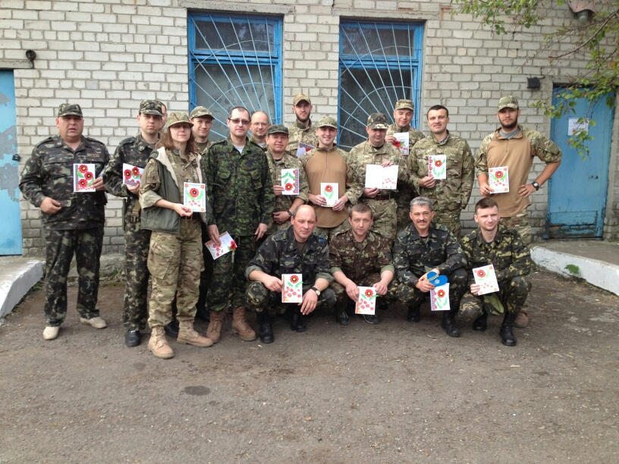

Slide 8
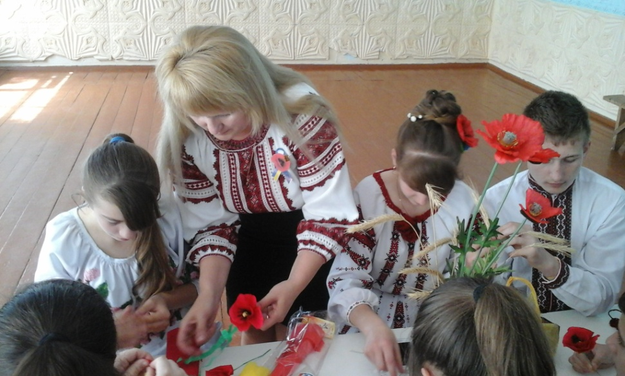
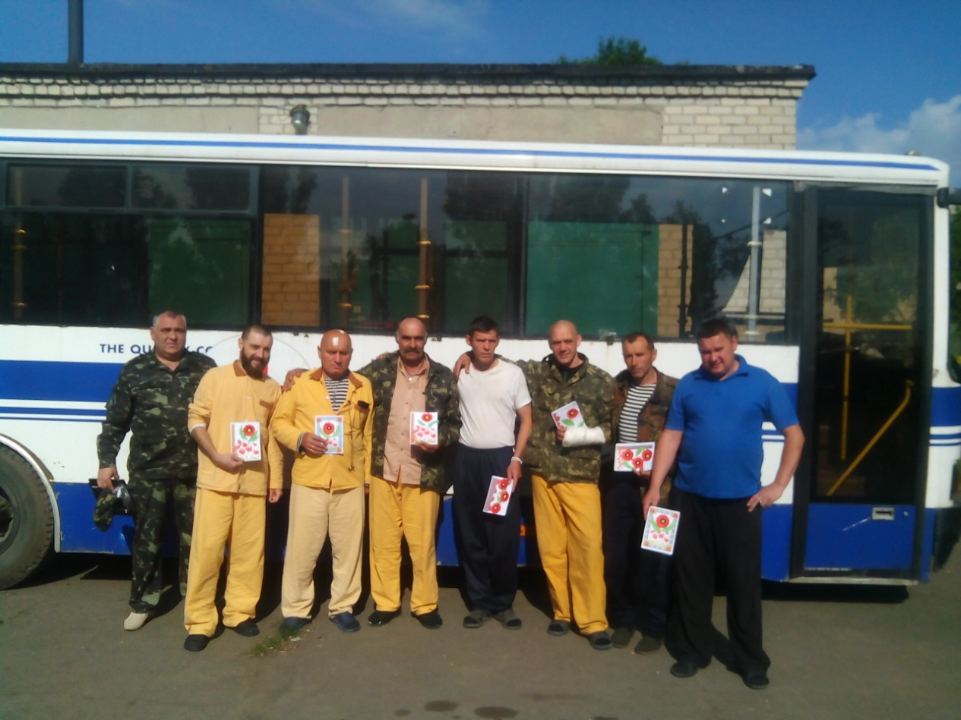
Виготовлення маків пам'яті та сувенірів для солдат АТО

